Slide 1
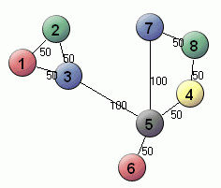
Grafos (parte 1)

Slide 2
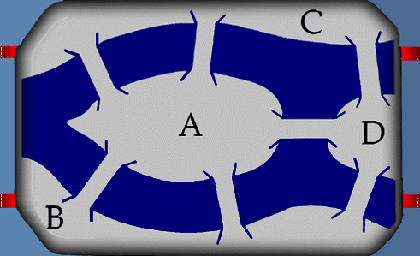
GRAFOS
La Teoria de Grafos nace del análisis sobre una inquietud presentada en la isla Kueiphof en Koenigsberg (Pomerania) ya que el río que la rodea se divide en dos brazos.
Sobre los brazos estaban construidos siete puentes y para los habitantes era motivo de distracción descubrir un itinerario de manera que pudieran regresar al punto de partida, después de haber cruzado por los siete puentes pero pasando sólo una vez por cada uno de ellos.

Slide 3
Leonhard Euler
Matemático y físico suizo que realizó importantes descubrimientos en cálculo, teoría de grafos, la geometría, el álgebra, la mecánica, la hidrodinámica, la óptica y la astronomía
W. R Hamilton
Fue un matemático, físico y astrónomo irlandés que hizo importantes contribuciones de la óptica, el álgebra, la dinámica y en la teoría de grafos
Francis Guthrie
Planteo el problema de los cuatro colores, después de colorear el mapa de Inglaterra

Slide 4
DEFINICION
GRAFOS
Un GRAFO es una red de elementos conectados entre si.
G = {N, A} Un Grafo es un conjunto de Nodos(vertices) y Arcos(Aristas)
ARCOS
O
ARISTAS
b
NODOS
O
VERTICES
a
d
c
G ={(a,b),(a,c),(b,c),(b,d),(c,d)}

Slide 5
Nodo : Elemento básico de información de un grafo Arco: Liga que une dos nodos del grafo Nodos Adyacentes: dos nodos son adyacentes si hay un arco que los conecte. Camino: Secuencia de nodos, en la que cada para son adyacentes Grado de un grafo: Es el máximo grado de sus nodos, donde se define como la cantidad de arcos que inciden en ese nodo. Lazo: es cuando una arista sale y llega al mismo nodo
Definiciones básicas

Slide 6
EJEMPLO
GRAFOS
Los nodos b y d tienen grado 4, el
Existen varios caminos que unen el nodo a y el nodo d Ej. a-b-c-d-a, a-e-d , a-d o a-c-d
El camino a-c-d-a es un camino cerrado
El camino a-c-d-a es un camino cíclico
Es un Grafo conexo(conectado) ya que todos los nodos tiene al menos un camino a otro nodo
El nodo e tiene un lazo
los nodos a y b tienen dos aristas paralelas
a
b
e
c
d

Slide 7
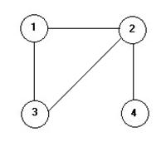
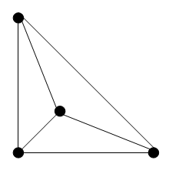
Tipos de grafos
Grafo dirigido(Dígrafo) : los arcos en el grafo tienen una dirección asociada
Grafo Ponderado: cada arco del grafo tiene asociado un peso o valor
Grafo simple: son aquellos grafos que no tienen lazos ni lados paralelos
Grafo plano: es aquel que se puede dibujar en solo plano y cuyos arcos no se cruzan entre si

Slide 8
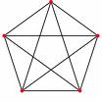
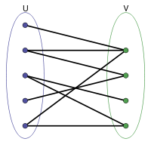
Tipos de grafos
Grafo completo de n vértices (K_{n}): es el grafo donde cada vértice esta relacionado con todos los demás, sin lazos ni lados paralelos. El grado de cada vértice es (n-1) Y el numero de lados es (n(n-1))/2 | Grafo completo K₅
Grafo Bipartito: Es el grafo que está compuesto por dos conjuntos A={a1,a2,a3,…,a_{n}} y B={b1,b2,b3,…,b_{m}) en donde los elementos del conjunto a se relacionan con los del conjunto B, pero entre los vértices de un mismo conjunto no existe arista que los una. Un grafo bipartito nunca tiene un ciclo de longitud impar

Slide 9
Tipos de grafos
Grafo Bipartito completo (K_{n,m}): Es el grafo que está compuesto por dos conjuntos de vértices, uno de ellos A={a1,a2,a3,…,a_{n}} y otro B={b1,b2,b3,…,b_{m}), y en el que cada vértice de A está unido con todos los vertices de B, pero entre los vertices de un mismo conjunto no existe arista que los una. | Grafo Bipartito Completo K_{4,2} Grafo Bipartito Completo K_{2,3}
1
2
3
4
a
b
1
a
2
b
3

Slide 10
Complemento de un grafo (G’)
Es el grafo que le falta al grafo G, de forma que entre ambos forman un grafo completo de n vértices. Este grafo no tiene lazos ni arcos paralelos.
Grafo G | Grafo Complemento G’
D
D
A
A
E
E
C
B
C
B
F
F

Slide 11
GRAFOS
Representación matricial de un grafo
r₂
c
r₃
a
r₄
r₁
r₅
d
b
Matriz de Adyacencia: Es una matriz cuadrada en el cual los vértices del grafo se indican como filas y como columnas: se coloca un 1 cuando existe una relación entre uno y otro vértice o un 0 cuando no exista relación
Matriz de Incidencia: En esta matriz se colocan los vértices del grafo como filas y los arcos como columnas
 | a | b | c | d
a | 0 | 1 | 1 | 1
b | 1 | 0 | 1 | 0
c | 1 | 1 | 0 | 1
d | 1 | 0 | 1 | 0
 | r₁ | r₂ | r₃ | r₄ | r₅
a | 1 | 1 | 0 | 1 | 0
b | 1 | 0 | 0 | 0 | 1
c | 0 | 1 | 1 | 0 | 1
d | 0 | 0 | 1 | 1 | 0

Slide 12
GRAFOS
Recorridos de un Grafo
Recorrer un grafo significa tratar de alcanzar todos los nodos que estén relacionados con uno que llamaremos nodo de salida.
Existen básicamente dos técnicas para recorrer un grafo: el recorrido en anchura; y el recorrido en profundidad.
Recorrido en anchura: El recorrido en anchura supone recorrer el grafo, a partir de un nodo dado, en niveles, es decir, primero los que están a una distancia de un arco del nodo de salida, después los que están a dos arcos de distancia, y así sucesivamente hasta alcanzar todos los nodos a los que se pudiese llegar desde el nodo salida.
Recorrido en profundidad: el recorrido en profundidad trata de buscar los caminos que parten desde el nodo de salida hasta que ya no es posible avanzar más. Cuando ya no puede avanzarse más sobre el camino elegido, se vuelve atrás en busca de caminos alternativos, que no se estudiaron previamente.

Slide 13
GRAFOS
Bibliografía
Martínez Roman, Quiroga Elda, Estructuras de datos
Jimenes Murillo, Matemáticas para computación
Cairó - Guardati, Estructuras de Datos
Joyanes Aguilar Luis, Estructuras de Datos (Libro de Problemas)
http://bochica.udea.edu.co/~rflorez/ed1/grafos/grafos01.html

